Slide 1
«Уроки безопасности» (классный час в 3 классе)
Подготовила:
Комарова Надежда Анатольевна,
учитель начальных классов
МКОУ «КСОШ №2»

Slide 2
Сказка –ложь, да в ней намёк,
добрым молодцам урок!
Цели.
Какие уроки безопасности мы можем извлечь из сказок?

Slide 3
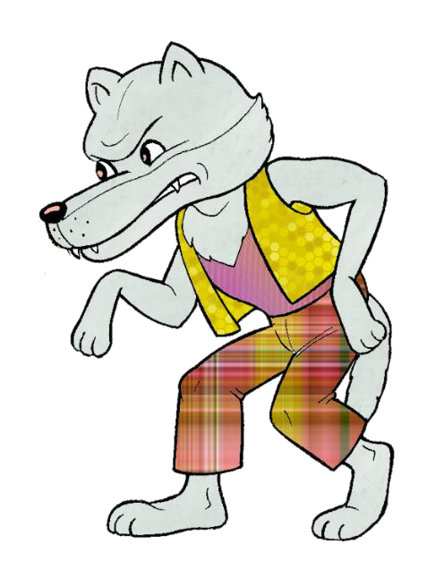
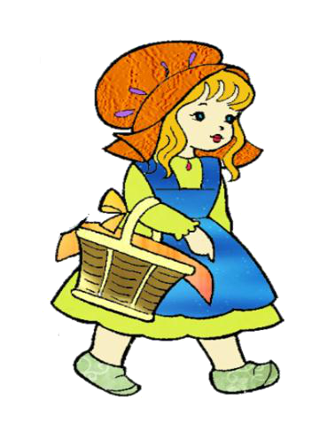

Slide 4
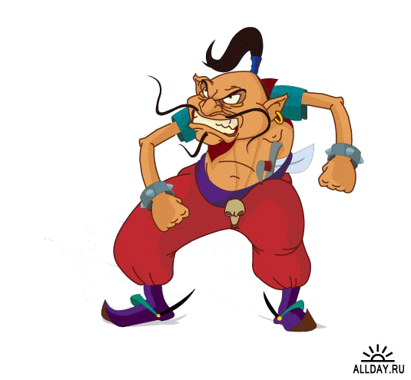
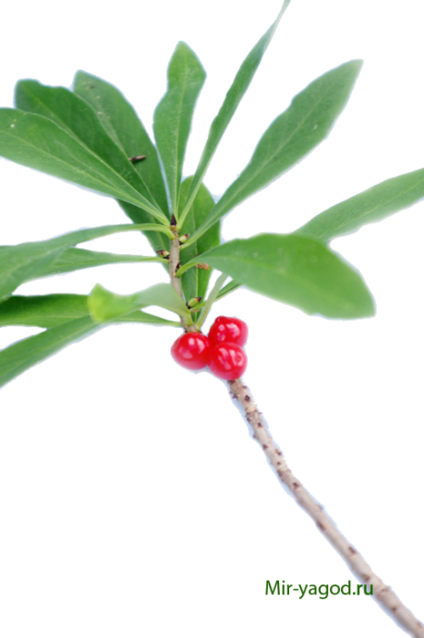
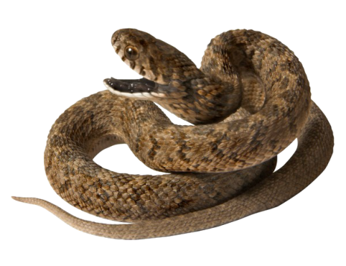
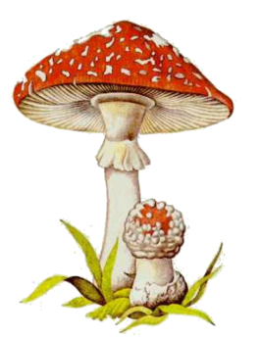

Slide 5
Ядовитые растения
Вороний
глаз

Slide 6
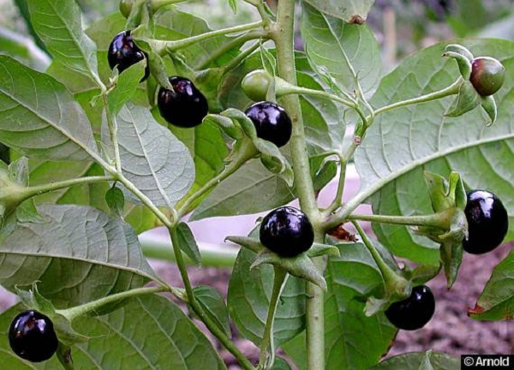
Ядовитые растения
Белладонна

Slide 7
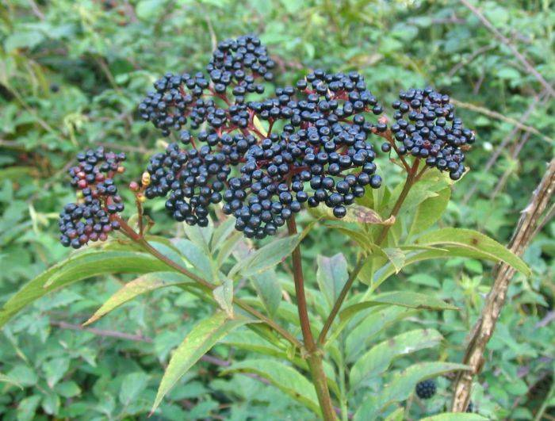
Ядовитые растения
Бузина

Slide 8
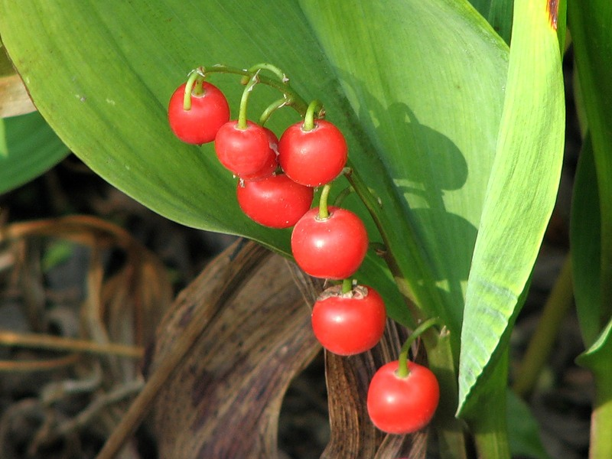
Ядовитые растения
Ландыш

Slide 9
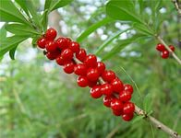
Ядовитые растения
Волчьи ягоды

Slide 10
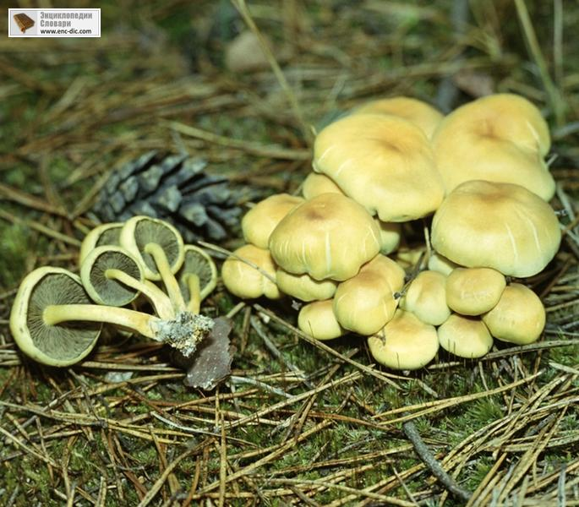
Ядовитые грибы
Ложные опята

Slide 11
Ядовитые грибы

Slide 12
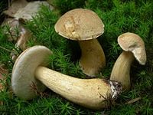
Ядовитые грибы
Желчный гриб

Slide 13
Ядовитые грибы
Мухомор

Slide 15
Личная безопасность дома

Slide 16
Личная безопасность дома
В жизни встречаются не только опасные предметы, но и опасные люди.
Таких людей называют преступниками. Они могут ограбить квартиру, украсть ребенка или даже убить человека.

Slide 17
Если ты дома один, запомни следующие правила безопасности.
Правило 1.
Ни в коем случае не открывать дверь, если звонит незнакомый человек.
Правило 2. На все вопросы и просьбы незнакомца отвечай : «нет»

Slide 18
Правило 3 .
Если в дверь звонит почтальон, монтер, врач или даже полицейский, все равно не открывай, если ты не знаешь этих людей. Преступники могут переодеться в любую форму.

Slide 19
Правило 4.
Если незнакомый человек пытается открыть твою дверь, сразу же позвони в полицию по телефону 02 и назови свой адрес.
Если кто-то лезет в дом,
Прибивая двери лбом,
Двери держатся едва –
Поскорей звони 02!

Slide 20
Правило 5.
Если дома нет телефона, зови на помощь с окна или балкона.
Правило 6.
На вопросы незнакомых людей по телефону: «Дома ли родители?» - отвечай, что дома но они заняты и подойти к телефону не могут

Slide 21
Правило 7.
Не верь , что кто-то придет или приедет к тебе по просьбе родителей, если родители сами не позвонили тебе или не сообщили об этом заранее.

Slide 22
Запиши на отдельном листке номера рабочих телефонов родителей и одного-двух соседей, повесь его над телефонным аппаратом.

Slide 23
Используемые ресурсы
http://yandex.ru/images/search?source=wiz&img_url=
http://yandex.ru/images/search?text
http://www.bookvoed.ru/book?id=339466

